Slide 1



PHÒNG GIÁO DỤC VÀ ĐÀO TẠO QUẠN LONG BIÊN
TRƯỜNG TIỂU HỌC ÁI MỘ B
TIẾNG VIỆT 1

Slide 2


Ôn tập cuối năm – Đánh giá
Notes:
2

Slide 3

Đọc thành tiếng

Slide 4
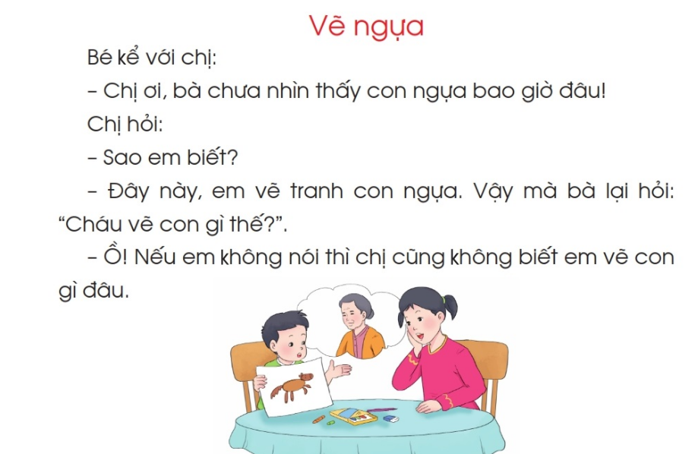

Slide 5


Slide 6
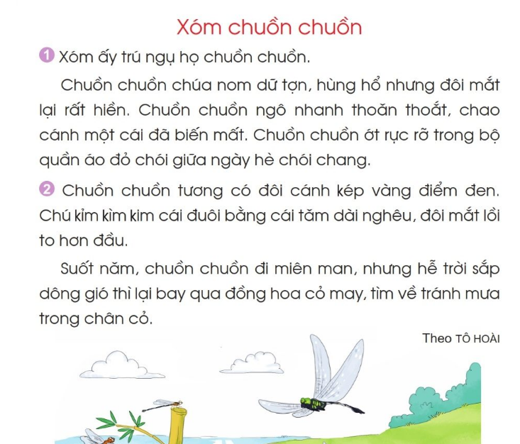

Slide 7
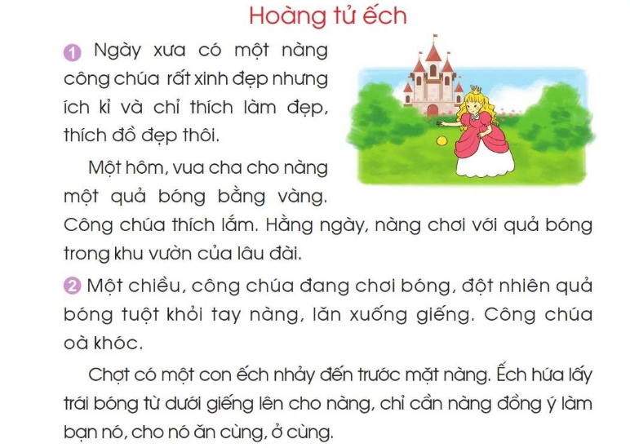

Slide 8
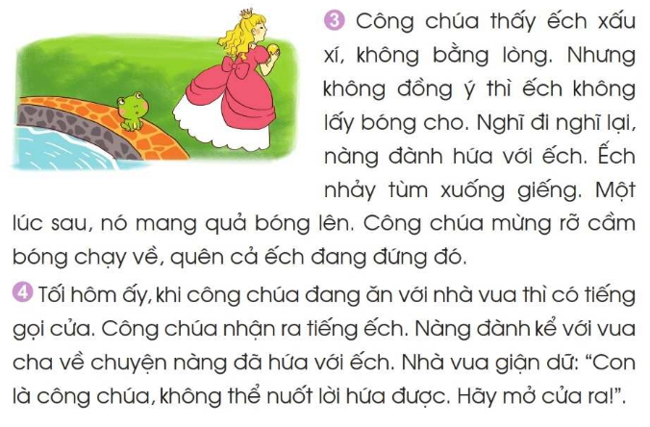

Slide 9
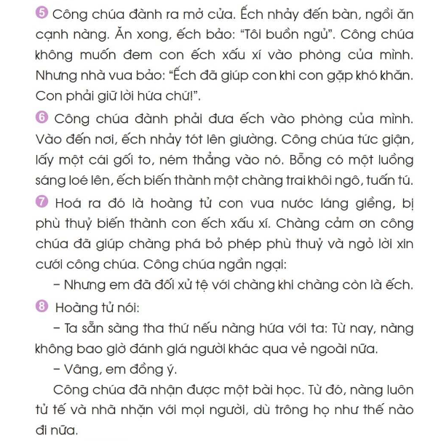

Slide 10


